Slide 1
PCI
PLAN DE CRECIMIENTO INTEGRAL
IGLESIA ADVENTISTA DEL SEPTIMO DIA
División Interamericana
Departamento de Mayordomía

Slide 2
POR NADA ESTÉIS AFANOSOS

Slide 3
Proverbios 10:22
La bendición del Señor trae riquezas, y nada se gana con preocuparse

Slide 4
La vida no es posible sin dinero

Slide 5
Mateo 6:25
No se preocupen por su vida, qué comerán o beberán; ni por su cuerpo, cómo se vestirán

Slide 6
Mateo 6:27
¿Quién de ustedes, por mucho que se preocupe, puede añadir una sola hora al curso de su vida?

Slide 7
Mateo 6:28
¿Y por qué se preocupan por la ropa?

Slide 8
Mateo 6:31
Así que no se preocupen diciendo: ¿Qué comeremos? O ¿Qué beberemos? o ¿Con qué nos vestiremos?

Slide 9
Mateo 6:34
No se angustien por el mañana, el cual tendrá sus propios problemas. Cada día tiene ya sus problemas

Slide 10
Mateo 6:32
Porque los paganos andan tras todas estas cosas

Slide 11
Vivir angustiados
¿Por qué vivir ansiosos por lo material?
Es cierto que en esta economía del pecado el dinero es necesario, ¿pero hemos de vivir angustiados por conseguirlo?
“Porque los paganos andan tras todas estas cosas”. ¿Significa esto, que si vivo ansioso por lo material, tal actitud es pagana, aun siendo yo un cristiano?

Slide 12
El afán no genera riqueza

Slide 13
Proverbios 10:22
La bendición del Señor trae riquezas, y nada se gana con preocuparse

Slide 14
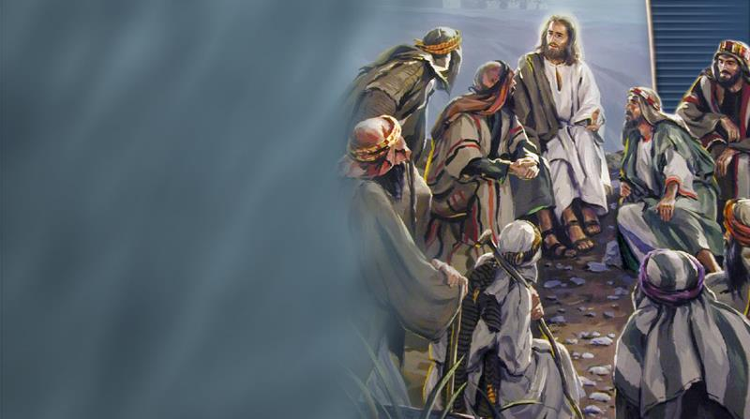
Mateo 6:33
Más bien, busquen primeramente el reino de Dios y su justicia, y todas estas cosas les serán añadidas

Slide 15
“Nada se gana con preocuparse”

Slide 16
Mateo 6:34
No se angustien por el mañana, el cual tendrá sus propios problemas. Cada día tiene ya sus problemas

Slide 17
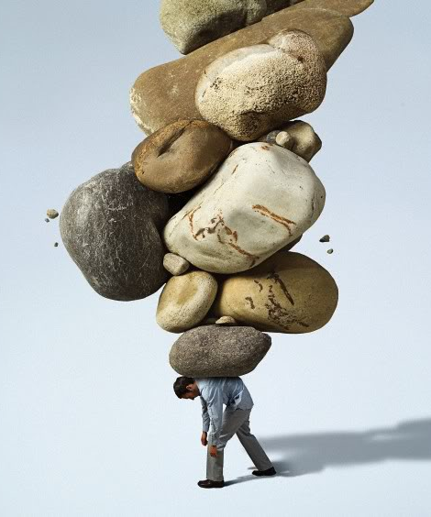
Trastorno de ansiedad
Solo en los Estados Unidos, un 18.1 % de la población adulta (unos 40 millones), padecen cada año algún trastorno de ansiedad.
En España la tasa es del 20% (casi 2 de cada 10 españoles).

Slide 18
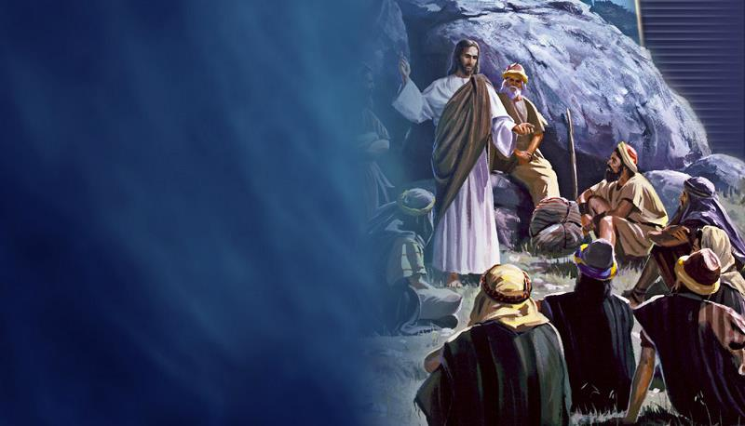
Lucas 8:14
Son ahogados por los afanes y las riquezas

Slide 19
Testimonios para la Iglesia, T1, p. 420
Tal vez han conseguido mantener su capital y acrecentarlo. Pero por otra parte, ¿qué han perdido? Su capital de salud, que es inapreciable tanto para los pobres como para los ricos.

Slide 20
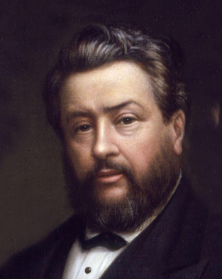
Charles Spurgeon
“La ansiedad no agota las angustias del mañana, sino que sólo agota la fuerza del hoy”

Slide 21
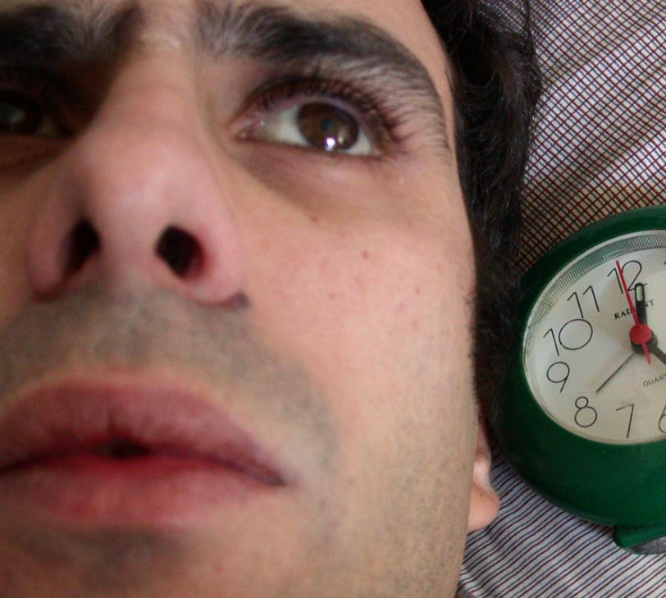
Cuando lo material quita el sueño

Slide 22
Eclesiastés 5:12
El trabajador duerme tranquilo, coma mucho o coma poco. Al rico sus muchas riquezas no lo dejan dormir.

Slide 23
¿Es esto vida? ¿Pasarse las noches en vela mientras el otro duerme?

Slide 24
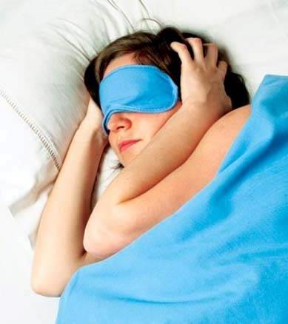
Insomnio en países desarrollado
Entre un 20 y un 40 por ciento de los españoles sufren de insomnio. El 17 por ciento de ellos en forma grave.
70 millones de norteamericanos tienen problemas para dormir.
50 millones de estadounidenses padecen alguno de los 88 trastornos provocados por el sueño.
Solo en ese país, hay unas 365 clínicas especializadas en atender a pacientes con problemas de insomnio.

Slide 25
Dormir bien
Dormir bien es necesario para:
Mantener las funciones cerebrales,
Proteger al sistema inmune y
Tener una vida larga y de calidad.

Slide 26
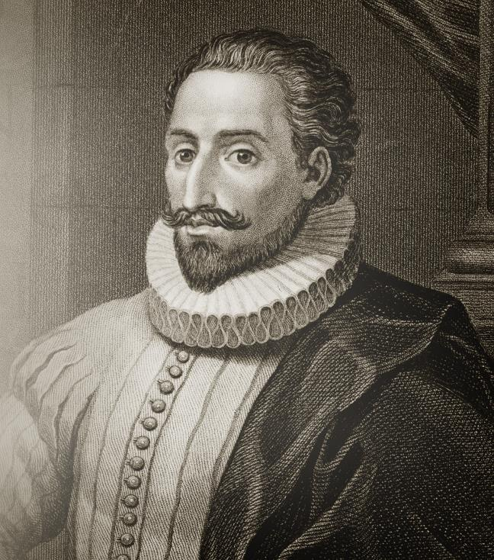
Miguel de Cervantes
“El sueño es el alivio de las miserias para los que las sufren despiertos”

Slide 27
Salmo 4:8
En paz me acuesto y me duermo, porque solo tú, Señor, me haces vivir confiado.

Slide 28
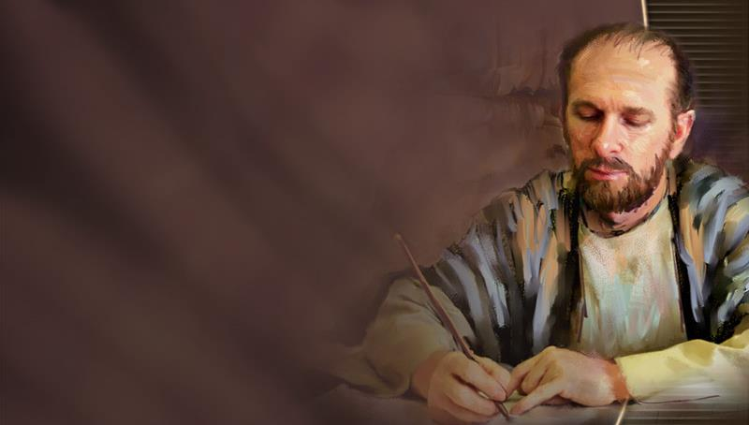
Filipenses 4:6
Por nada estéis afanosos.

Slide 29
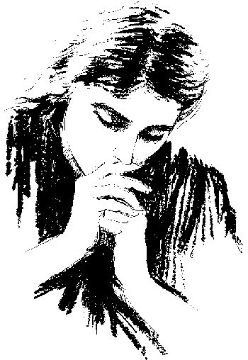
“Todas estas cosas les serán añadidas”
¿Cuántos lo creen así? Y si lo creen, ¿cuántos deciden en esta hora buscar cada día, como su primera ocupación, el reino de Dios y su justicia? ¿Cuántos deciden poner a Dios primero y dejar que lo material sea secundario? ¿Quieren ponerse en pie los que así lo decidan? Oremos al Señor para que él selle con su bendición esta decisión…

Slide 30
PCI
PLAN DE CRECIMIENTO INTEGRAL
IGLESIA ADVENTISTA DEL SEPTIMO DIA
División Interamericana
Departamento de Mayordomía

